Slide 1
Modul 5: SNAP-modellen
Forløb: Kriminalitet: Resocialisering eller straf?

Slide 2

Primær og sekundær socialisering?

Slide 3
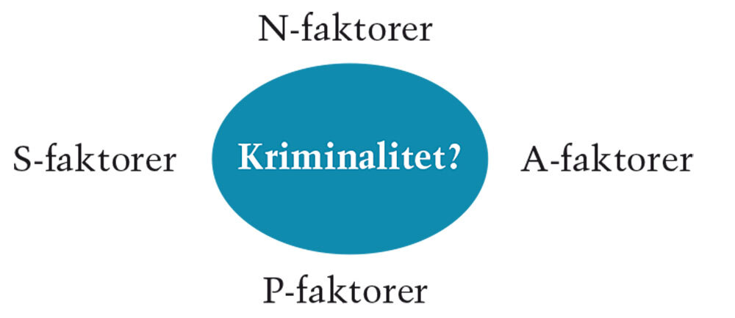
SNAP-modellen 1 (Kriminalitetsfaktorer)
’S’ = belastning
’N’ = netværk
’A’ = attraktivitet
’P’ = person.

Slide 4
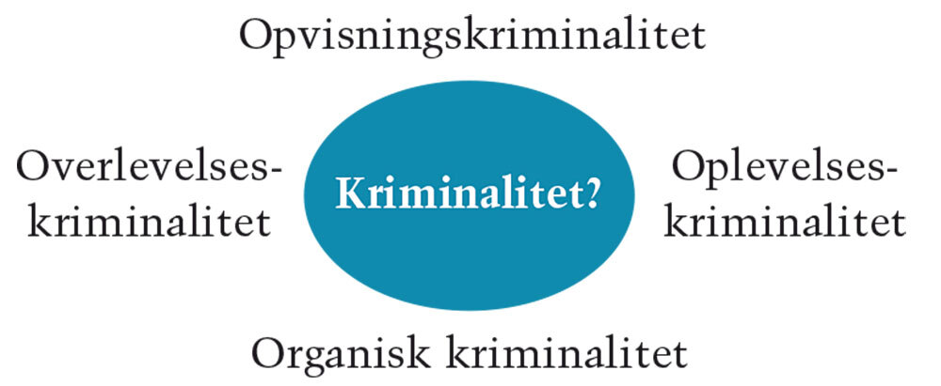
SNAP-modellen 2
Fire grundlæggende kriminalitetsformer
Overlevelseskriminalitet = Forårsaget af belastninger
Opvisningskriminalitet = Et resultat af ens netværk og sociale omgangskreds
Oplevelseskriminalitet = begås, fordi det er attraktivt (fristelser og livsstil)
= Organisk kriminalitet = Et resultat af særlige karakteristika ved personen (graden af selvkontrol, involvering i risikoadfærd og socialt afvigende adfærd)

Slide 5
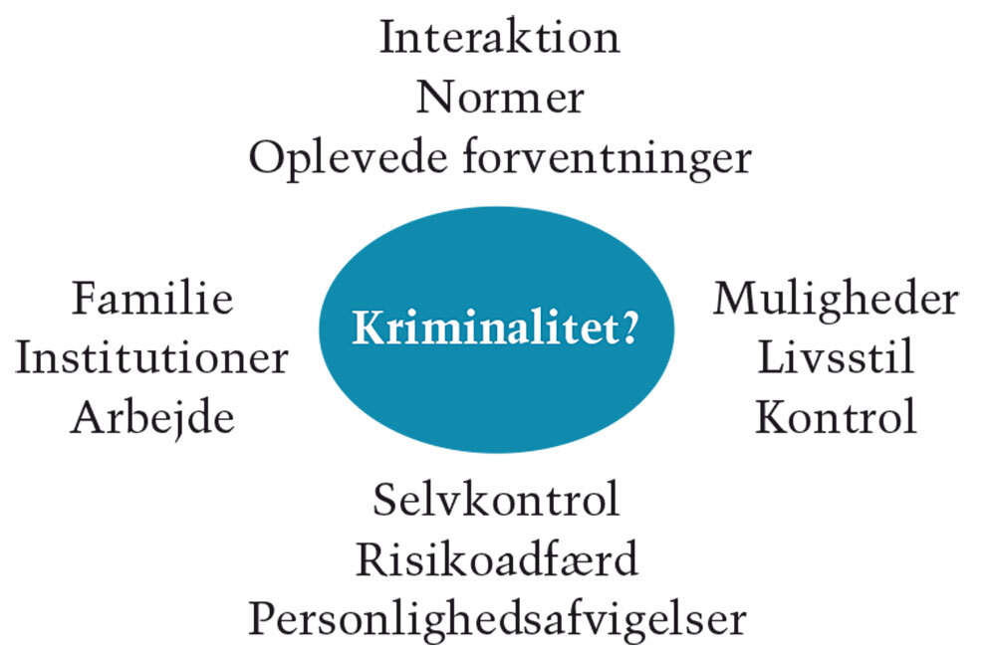
SNAP-modellen 3

Slide 6
10 personlige fortællinger om livet i den kriminelle underverden
Hver gruppe skal finde: En oplæser, en sekretær
Opgave: I skal læse interviews med kriminelle, og derefter diskutere årsagsforklaringer mm. Fremhæv citater og faglige pointer.
Fælles opsamling
Gruppe 1: Thea, Julie →(Mads, Tom)
Gruppe 2: Oliver, Emmelie→ (Casper, Trine, Jakob)
Gruppe 3: Katinka, Philip (Peter)→ (John, Jens)
Gruppe 4: Freja, Kristine, Christine → (Viktor, Hans, Frederik)

